Slide 1
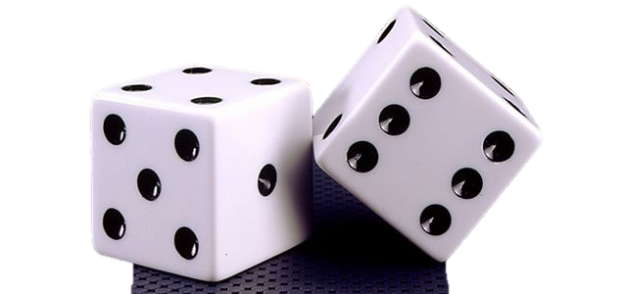
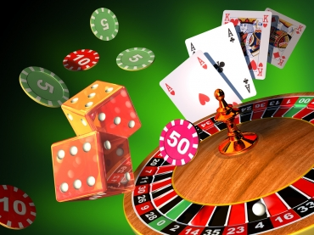
Основні поняття теорії ймовірностей. Класичне означення ймовірності.

Slide 2
Наука про випадкові події називається теорією ймовірності.
Основні поняття теорії ймовірності
Подія
Позначаються: А; В; С і т.д.
Випробування (експеримент)
Явище, яке може відбутися або не відбутися за певних умов
Умови, за яких відбувається або не відбувається певна подія

Slide 3
Події бувають:
Вірогідні
Відбуваються обов'язково
Неможливі
Ніколи не відбуваються
Можуть відбутися, а можуть і не відбутися
Випадкові

Slide 4
Вправа 1
Випробування
Подія
Вид події
Вірогідна
Неможлива
Випадкова
Підкинули кубик
Випало число 5
Вірогідна
Неможлива
Випадкова
Заглянули в поштову скриньку
Там лист

Slide 5
Вправа 1
Випробування
Подія
Вид події
Вірогідна
Неможлива
Випадкова
Підкинули монету
Випало число 3
Вірогідна
Неможлива
Випадкова
Закінчився четвер
Настала п'ятниця

Slide 6
Дві події бувають:
Протилежні А і $\overline{А}$ (не А)
Подія не А відбувається тоді, коли А не відбувається
Наприклад:
Подія А: «У поштовій скриньці лист»
Подія $\overline{А}$: «У скриньці листа немає»
Попарно несумісні
Події, що не можуть відбуватися одночасно
Наприклад:
Подія А: «Підкинули монету і випало число»
Подія В: «Підкинули монету і випав герб»

Slide 7
Дві події бувають:
Жодна з подій не має переваг у появі частіше за іншу
Рівноможливі
Наприклад:
Подія А: «Підкинули гральний кубик і випало число 2»
Подія В: «Підкинули гральний кубик і випало число 3»
Чи будуть рівноможливими ці події, якщо кубик буде із зміщеним центром маси?

Slide 8
Маємо мішок з картоплею
Випробування: дістаємо з мішка овоч
Вірогідна
Подія А: «Вийняли картоплину»
Подія В: «Вийняли кабачок»
Неможлива
Маємо мішок, в якому 20 картоплин і 5 цибулин
Випробування: дістаємо з мішка овоч
Подія А: «Вийняли картоплину»
Обидві події випадкові, але не рівноможливі
Подія В: «Вийняли цибулину»

Slide 9
Повна група подій – це всі можливі наслідки експерименту.
Наприклад:
Експеримент: «Підкинули 2 монети»
Події:
Подія А: «Випало одне число і один герб»
Подія В: «Випало число і число»
Подія С: «Випав герб і герб»
Подія D: «Випав герб і число»

Slide 10
Якщо події утворюють повну групу подій, є несумісними і рівноможливими, то вони утворюють простір елементарних подій.
Класичне означення ймовірності
Ймовірністю випадкової події називається відношення кількості елементарних подій, що сприяють цій події до загальної кількості подій простору елементарних подій.
Позначається: Р(А) = $\frac{m}{n}$, де
А – випадкова подія;
Р(А) – ймовірність;
m – кількість сприятливих подій;
n – загальна кількість подій.

Slide 11
Якщо подія А:
Вірогідна
Р(А) = 1
Неможлива
Р(А) = 0
Випадкова
0 < Р(А) < 1
Р(А) + Р ($\overline{А}$) = 1
Р ($\overline{А}$) = 1 – Р(А)

Slide 12
Вправа 2
Яка ймовірність того, що при одному киданні грального кубика випаде число очок, що дорівнює:
$$\frac{1}{6}$$
Двом;
2)П'яти;
3)Парному числу;
4)Числу, яке кратне 6?
$$\frac{1}{6}$$
$$\frac{3}{6}$$
$$\frac{1}{2}$$
$$\frac{1}{6}$$

Slide 13
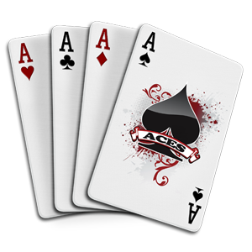
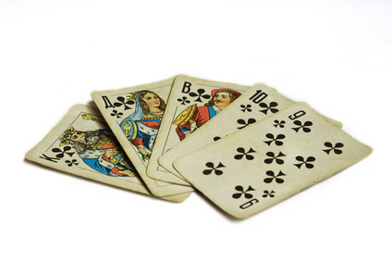
Вправа 3
У гральній колоді 36 карт. Навмання вибирається одна карта. Яка ймовірність того, що ця карта:
$$\frac{4}{36}$$
$$\frac{1}{9}$$
Туз;
2)Червовий туз?
$$\frac{1}{36}$$

Slide 14
Вправа 4
В ящику знаходиться 45 кульок, з яких 17 білих. Загубили дві не білих кульки. Яка ймовірність того, що вибрана навмання одна кулька буде білою?
Розв'язання:
Подія А: «Вибрана кулька – біла»
m – кількість сприятливих подій, тобто білих кульок – 17;
n – загальна кількість подій 45 – 2 = 43;
$$\frac{17}{43}$$
Р(А) = $\frac{m}{n}=\frac{17}{43}$

Slide 15
Застосування формул комбінаторики до розв'язування складених задач на ймовірність

Slide 16
Задача 1
Серед 30 деталей 8 бракованих. Яка ймовірність того, що взяті навмання 5 деталей будуть без дефекту?
Розв'язання:
30д. – 8д. = 22д. – кількість деталей без браку.
Визначимо скількома способами можна вибрати не браковану деталь. Порядок вибору значення не має, отже маємо комбінацію:
$$=\frac{22!}{5!\left(22−5\right)!}=$$
$$\frac{17!∙18∙19∙20∙21∙22}{5!17!}=$$
C$\begin{matrix}5 \\ 22\end{matrix}$
26334
3)Визначимо скількома способами можна вибрати будь-яку деталь. Порядок вибору значення не має, отже маємо комбінацію:
$$=\frac{30!}{5!\left(30−5\right)!}=$$
C$\begin{matrix}5 \\ 30\end{matrix}$
$$\frac{25!∙26∙27∙28∙29∙30}{5!25!}=$$
142506
4)Визначимо ймовірність події:
$$Р\left(А\right)=\frac{26334}{142506}≈0,18=18\%$$

Slide 17
Задача 2
На екзамен з математики виносять 50 запитань. Студент підготував тільки 40. Білет складається з 5 запитань, але,щоб одержати відмінно, досить відповісти на 4 запитання. Яка ймовірність того, що студент одержить відмінно?
Розв'язання:
Визначимо кількість сприятливих подій. А саме, в білеті має бути 4 вивчених запитання і 1 не вивчене, порядок вибору значення не має. Отже, треба застосувати правило добутку і комбінацію:
C$\begin{matrix}4 \\ 40\end{matrix}∙$
C$\begin{matrix}1 \\ 10\end{matrix}$=
137085
2)Визначимо загальну кількість подій. Порядок вибору не має значення, отже, це комбінація:
C$\begin{matrix}5 \\ 50\end{matrix}$=
317814
3)Визначимо ймовірність події:
$$Р\left(А\right)=\frac{137085}{317814}≈0,43=43\%$$

Slide 18
Задача 3
В ящику лежать 8 білих і 6 чорних кульок. Яка ймовірність того, що з п'яти вибраних навмання кульок три будуть білі?
Розв'язання:
Визначимо кількість сприятливих подій. А саме, 3 з 8 кульок мають бути білими і 2 з 6 чорними, порядок вибору значення не має. Отже, треба застосувати правило добутку і комбінацію:
C$\begin{matrix}3 \\ 8\end{matrix}∙$
C$\begin{matrix}2 \\ 6\end{matrix}$=
840
2)Визначимо загальну кількість подій. Порядок вибору не має значення, отже, це комбінація:
C$\begin{matrix}5 \\ 14\end{matrix}$=
2002
3)Визначимо ймовірність події:
$$Р\left(А\right)=\frac{840}{2002}≈0,42=42\%$$

Slide 19
Успіхів!

